Slide 1
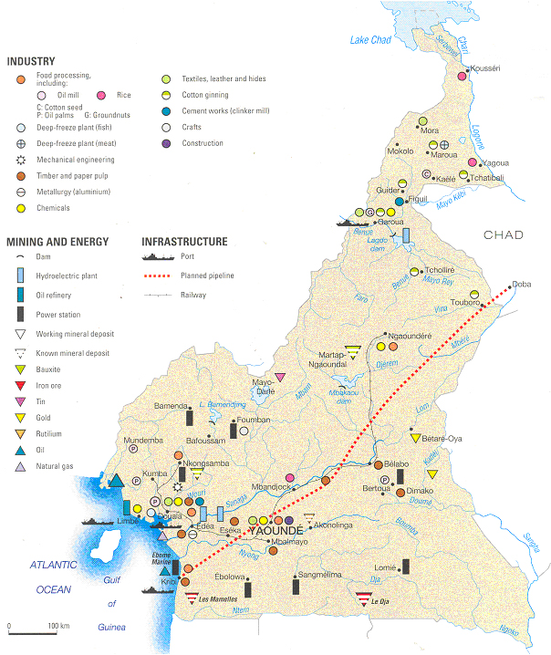
Diagnostic Systématique Pays
Cameroun
novembre 2015
Banque mondiale

Slide 2
CONTEXTE
Le Prochain Cadre de Partenariat Pays entre le Cameroun et la Banque mondiale sera soumis au Conseil d’Administration au Printemps 2016
La préparation de ce Cadre de Partenariat avec le Cameroun intervient dans un contexte de réformes au sein du Groupe Banque mondiale
Le but de ces réformes est de mieux préparer la Banque mondiale à la réalisation de deux objectifs fondamentaux:
  Mettre fin à l’extrême pauvreté
  Réduire à 3% la proportion des personnes vivant avec moins de 1,90 $ par jour à l’horizon 2030
  Promouvoir une prospérité mieux partagée
  Favoriser dans chaque pays la croissance du revenu des 40% les plus pauvres
L’objectif de la Banque est étroitement lié aux objectifs d’un Cameroun émergent en 2035, tels que formulés dans le DSCE
  réduire la pauvreté à un niveau socialement acceptable ;
  devenir un pays à revenu intermédiaire ;
  atteindre le stade de Nouveau Pays Industrialisé et
  renforcer l’unité nationale et consolider le processus démocratique

Slide 3
NOUVEAU MODE D’ENGAGEMENT
La rédaction de ce cadre de partenariat pays se fait en deux phases distinctes :
  Une première phase d’analyse rigoureuse des contraintes et les opportunités de développement du pays (« Diagnostic Systématique Pays» ou DSP)
  Une deuxième phase, qui se base sur des éléments du DSP pour élaborer le Cadre de Partenariat (« Country Partnership Framework », CPF), tout en tenant compte des avantages comparatifs de la Banque mondiale
La première phase (DSP) cherche à identifier de manière prospective et sélective les domaines prioritaires d’intervention afin d’éliminer à l’horizon 2030 la pauvreté de manière durable
  La deuxième phase se base sur les éléments du DSP pour élaborer la stratégie de la Banque mondiale (2016-2020)
  Le DSP n’est pas un document de programmation de projets
  Le DSP est un document de la Banque mondiale, qui est rédigé suite à des consultations avec les autorités du pays ainsi que les autres acteurs clés qui participent au développement du pays.
  LES DEUX PHASES NECESSITENT D’INTENSES CONSULTATIONS AVEC LES PRINCIPAUX ACTEURS DE DEVELOPPEMENT

Slide 4
QUE SAIT-ON DE LA PAUVRETÉ AU CAMEROON?
En 2014, 38% de la population vivait en-dessous du seuil de pauvreté national. Depuis 2001, le taux de pauvreté a très peu diminué.
Le taux de pauvreté est d’environ 57% en milieu rural comparé au taux de pauvreté urbain qui est de 10% environ. 90% des pauvres vivent en milieu rural. Malgré une forte urbanisation, il est probable que le niveau de pauvreté demeure important, notamment en milieu rural.
La majorité des pauvres (56%) se trouvent dans les région de l’Extrême Nord ou le Nord. Leur situation ne cesse de se détériorer (-15% de consommation par habitant depuis 2001). Et le nombre des pauvres dans le Nord a plus que doublé depuis 2001.
Les ménages pauvres dans les régions septentrionales du pays, cumulent plusieurs handicaps: isolement; insécurité; saison agricole courte; accès limité aux services publics; fertilité élevée; et chocs climatiques).
Dans les grandes villes des régions du Centre, du Littoral, et du Sud, la situation s’améliore (+50% de consommation par habitant depuis 2001). Le nombre absolu des pauvres est en train de se baisser. Il y a donc une clivage nord-sud qui se creuse avec le temps.

Slide 5
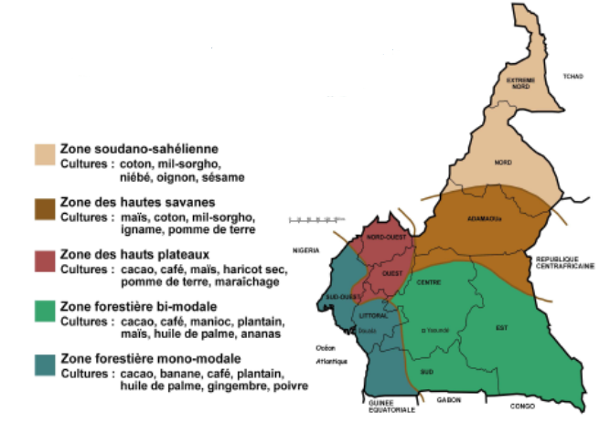
UNE CARTE AGRICOLE VARIEE: CINQ ZONES AGRO-ECOLOGIQUES

Slide 6
LE NOMBRE DE PAUVRES AUGMENTE RAPIDEMENT DANS LE NORD, ET DIMINUE LENTEMENT DANS LE SUD
Nombre des pauvres par régions en millions (2001-2014)

Slide 7
LE TAUX DE PAUVRETE AUGMENTE DANS LE NORD ET DIMINUE DANS LE SUD
Tendances de la pauvreté par zone agro-écologique (2001-2014)

Slide 8
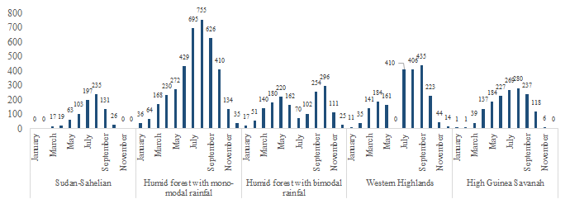
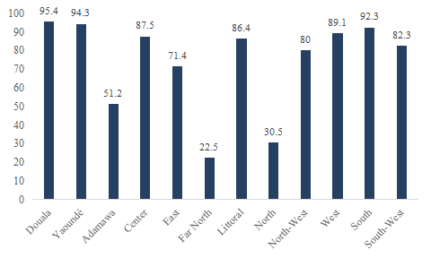
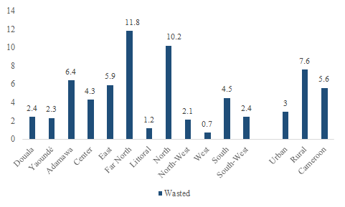
PLUSIEURS FACTEURS EXPLIQUENT LE TAUX DE PAUVRETE ELEVE DANS LE NORD
Malnutrition Taux de Fertilité
Retard dans l’ éducation (taux d’alphabétisation) Climat défavorable

Slide 9
COMMENT EXPLIQUER L’EVOLUTION DU TAUX DE PAUVRETE ?
Facteurs associés avec une baisse de la pauvreté
Facteurs associés avec l’augmentation de la pauvreté
Urbanisation
  opportunités d’emploi et transferts
  demande de produits alimentaires
Libéralisation de l’agriculture
Accès au marchés (motos)
Tendances favorables des prix internationaux (coco; café; huile de palme)
Orpaillage
Isolement
Insécurité et conflits
Insécurité alimentaire
Dégradation de l ’environnement
Changement climatique

Slide 10
QUE SAIT-ON DE LA CROISSANCE ECONOMIQUE AU CAMEROUN?
La croissance économique (PIB) a augmenté au Cameroun et atteint 6% (4.3 par habitant) en 2015.
Une économie riche en ressources naturelles mais dont les exportations restent vulnérables au chocs externes.
Une économie ayant un grand potentiel (pays stable avec un accès à la mer, pouvant jouer un rôle de ‘hub’ dans la sous-région; administration de bon niveau et une population bien formée)
Une économie largement informelle et encore trop tournée vers le secteur primaire
Une croissance tirée par des investissements dans les grandes infrastructures, mais un endettement qui s’accroit rapidement.

Slide 11
DEPUIS LA CRISE DES ANNES 1990, UNE CROISSANCE POSITIVE QUI EST EN TRAIN D’ACCELERER
PIB par tête

Slide 12
LA CROISSANCE EST TIREE PAR LES TERMES DE L’ECHANGE FAVORABLES ET DES GRANDS INVESTISSEMENTS PUBLICS
Termes de l’échange
Croissance dans le secteur de BTP

Slide 13
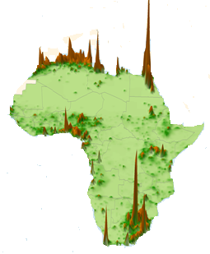
UNE ECONOMIE AVEC UN GRAND POTENTIEL
avec une population bien formée
Economie avec accès a la mer
Densité du PIB

Slide 14
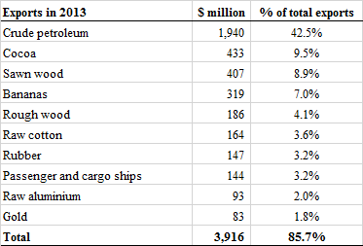
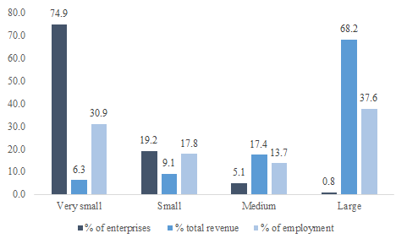
UNE ECONOMIE QUI RESTE INFORMELLE ET
DES EXPORTATIONS PLUTÔT TOURNEES VERS LE SECTEUR PRIMAIRE
Exportations concentrees
sur le secteur primaire
Une économie informelle

Slide 15
UN ENDETTEMENT QUI S’ACCROIT RAPIDEMENT

Slide 16
QUE FAIRE POUR ATTEINDRE LES OBJECTIVES AMBITIEUX DU DSCE (EMERGENCE) ET DE LA BANQUE MONDIALE (ELIMINATION DE LA PAUVRETE) A L’HORIZON DE 2030 - 2035 ?
La croissance nécessaire pour atteindre l’émergence est très ambitieuse et ne pourra être réalisée qu’au travers d’investissements public et privés considérables, et d’une augmentation de la productivité totale des facteurs.
L’objectif de la réduction de la pauvreté est aussi ambitieux mais réalisable.
Afin de réduire la pauvreté de manière significative, la croissance doit:
  favoriser les secteurs les plus profitables aux pauvres
  favoriser l’intégration économique des régions isolées
  comprendre des efforts de redistribution

Slide 17
ATTEINDRE L’OBJECTIF DE DEVENIR UN PAYS A REVENU MOYEN EN 2035 EST FAISABLE MAIS NECESSITE DES INVESTISSEMENTS FORTS ET DES AMELIORATIONS SIGNIFICATIVES EN PRODUCTIVITE
  Atteindre l’objectif de 2035 requiert:
Une augmentation du taux d’investissement de 20% à 32%
Une augmentation de la TFP de 0% à 1.5% or 2%

Slide 18
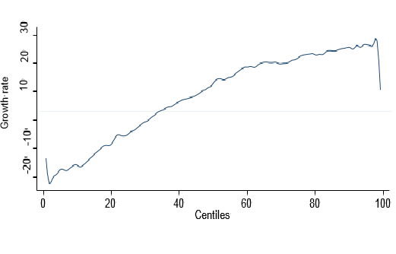
POUR ATTEINDRE L’OBJECTIF DE RÉDUCTION DE LA PAUVRETÉ, LA CROISSANCE DOIT POUVOIR BENEFICIER AUX PAUVRES
Courbe de la croissance de la consommation (2001-14)

Slide 19
UNE CROISSANCE INCLUSIVE DOIT ÊTRE TOURNEE VERS LE SECTEUR RURAL AVEC DES ACTIONS BIEN CIBLÉES
Une femme en milieu rural avec un certificat d’études primaires et une formation additionnelle voit la consommation de son ménage augmenter de 50%
Tous les coefficients sont significatifs statistiquement à 90%

Slide 20
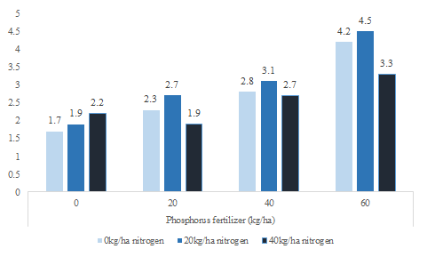
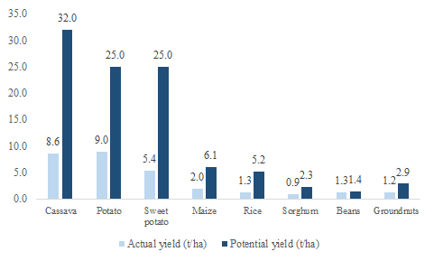
LES AMÉLIORATIONS TECHNOLOGIQUES PEUVENT AUGMENTER LA PRODUCTION AGRICOLE
Difference entre production actuelle et production potentielle
Conséquences de l’application des intrants

Slide 21
POUR ATTEINDRE L’OBJECTIF DE RÉDUCTION DE LA PAUVRETÉ, UNE CROISSANCE INCLUSIVE DOIT ÊTRE COMBINÉE AVEC UN ÉLARGISSEMENT DE LA PROTECTION SOCIALE

Slide 22
QUELS SONT LES PRINCIPAUX OBSTACLES VERS CES OBJECTIFS?
Il y a d'importants déficits infrastructurels et économiques qui doivent être abordés. Cela inclut les télécommunications, l'électricité, les routes, les ports, mais aussi le secteur bancaire, la formation professionnelle, et les villes. Les investissements seuls ne suffiront pas. Des réformes structurelles et institutionnelles sont nécessaires pour obtenir un bon retour sur ces investissements et attirer les investisseurs privés.
La gouvernance du secteur public doit être améliorée. Cela comprend les systèmes de gestion des finances publiques, l’allocation des dépenses publiques, la prestation de services publics, mais aussi le climat des affaires qui reste peu favorable. Les défis dans ce dernier domaine comprennent: le manque de compétition; les cout élevé du transport; le mauvais fonctionnement du port; les insuffisance dans le domaine de l’électricité; la difficulté d’accès aux financements; le développement limite des technologies de l’information; la complexité du système fiscal).
Pour atteindre l’objectif de réduction de la pauvreté la croissance doit devenir beaucoup plus inclusive. Elle doit profiter aux petits agriculteurs et mieux intégrer les régions isolées.

Slide 23
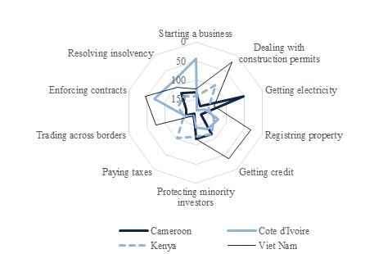
UN CLIMAT DES AFFAIRES DEFAVORABLE QUI N’ATTIRE PAS
LES INVESTISSEMENTS DIRECTS
Note climat des affaires
FDI (net)

Slide 24
UNE ECONOMIE AVEC UN FORT POTENTIEL D’AUGMENTATION
DE SA PRODUCTIVITE
La dispersion de productivité de revenus est un indicateur de l'étendue de la mauvaise allocation
les prix devraient égaliser la productivité de revenus au sein des secteurs puisque les entreprises plus efficaces devraient baisser les prix sur les marchés sans distorsions
En supprimant les frictions à la fois dans les marchés des produits et des facteurs, la productivité du secteur manufacturier pourrait être augmentée d'au moins 68 %

Slide 25
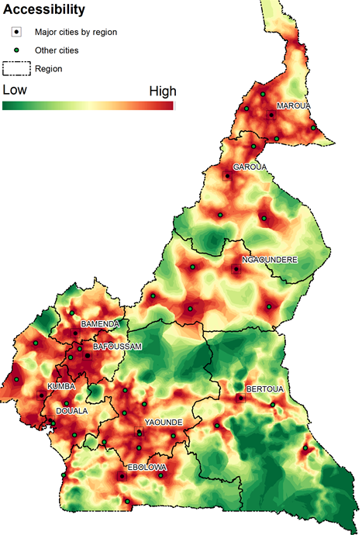
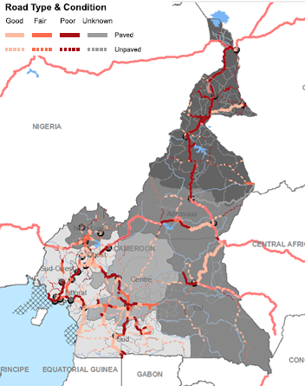
UNE ÉCONOMIE AVEC DE GRANDS DÉFIS INFRASTRUCTURELS (ROUTES, ENERGIE, TELECOM, FINANCE) AVEC DES RÉGIONS ENCLAVÉES ET DES COUTS TRÈS ÉLEVÉS

Slide 26
DE GRANDES INÉGALITÉS DANS LA PRESTATION DES SERVICES
Les régions avec le plus de pauvreté ont des indicateurs de capital humain les plus faibles

Slide 27
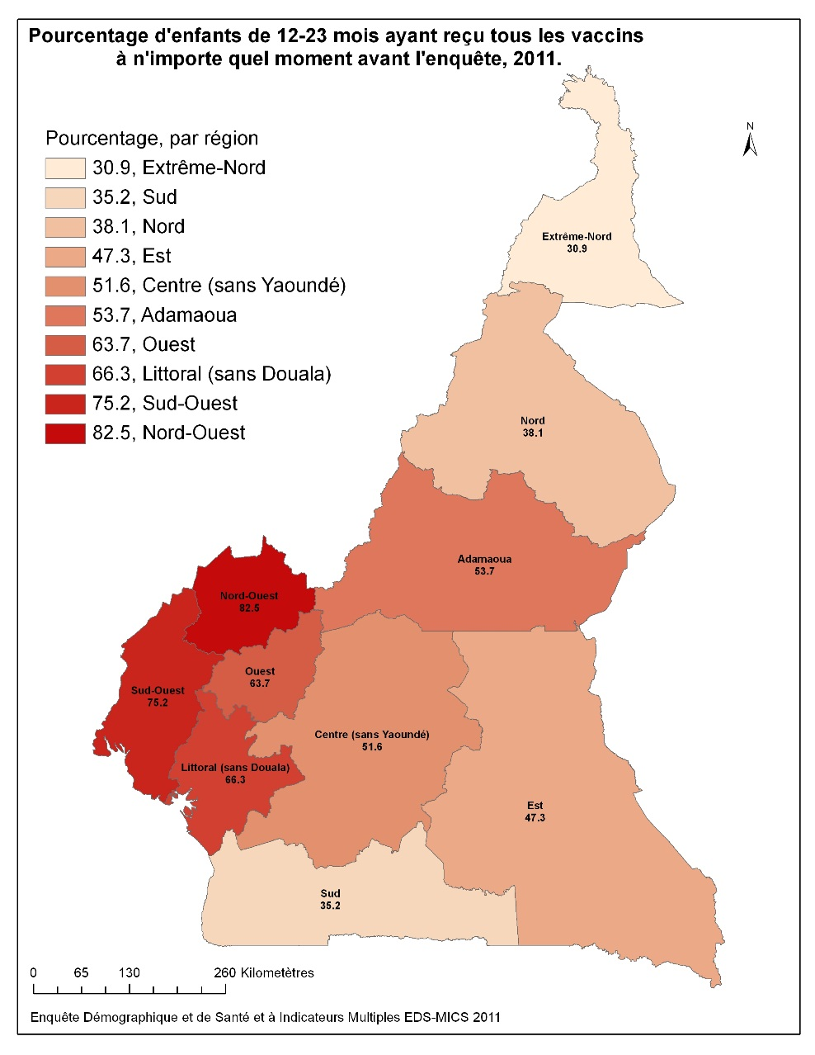
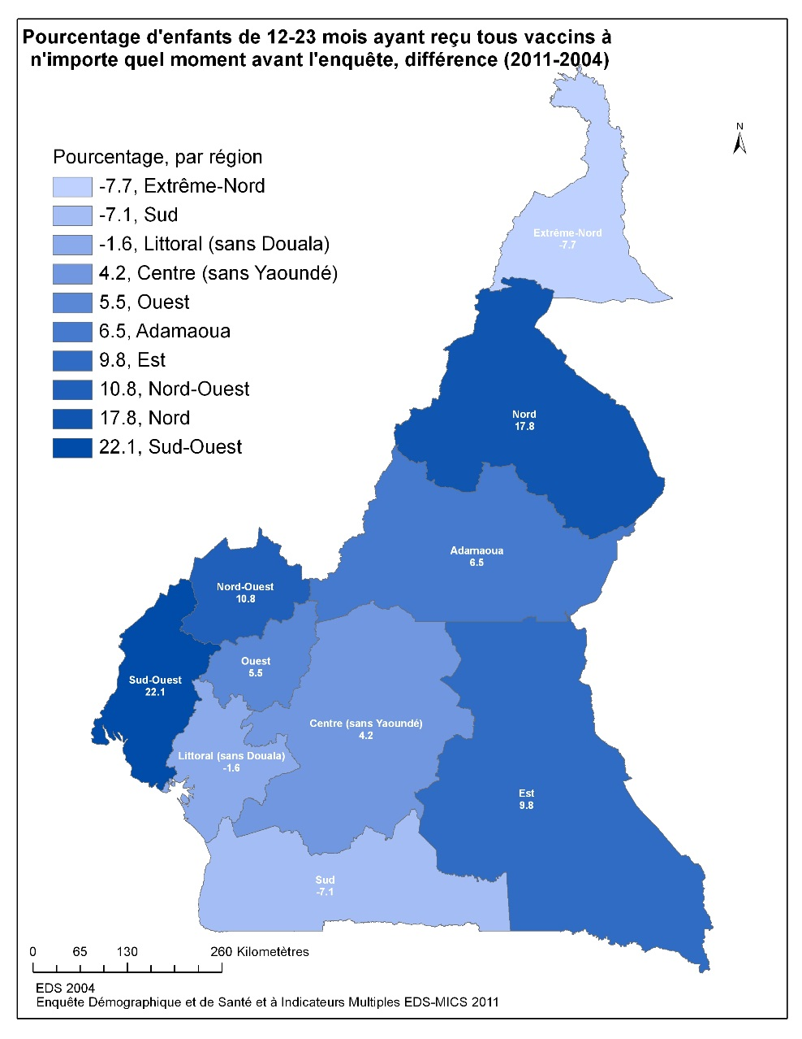
DE GRANDESS INÉGALITÉS DANS LA PRESTATION DES SERVICES
Les régions avec le plus de pauvreté ont des indicateurs de capital humain les plus faibles
Sante

Slide 28
DES GRANDES INÉGALITÉS DANS LA REPARTITION DES DEPENSES PUBLIQUES
Dépenses publiques par habitant

Slide 29
IL Y A EU DES REFORMES, MAIS AVEC DES RESULTATS LIMITES
Des améliorations dans les recettes fiscales sont principalement dues à des exemptions (non collectées )

Slide 30
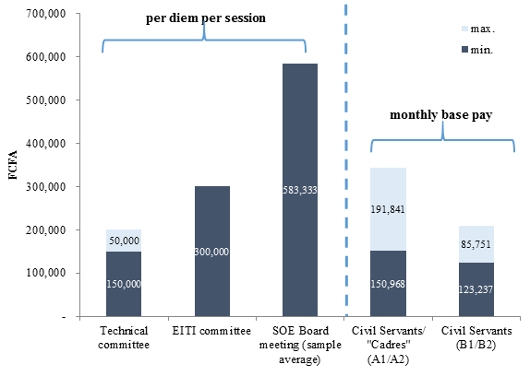
UNE RÉFORME URGENTE DU SECTEUR PUBLIC EST NÉCESSAIRE
Comparaison des salaires et per diems

Slide 31
EXECUTION DES BUDGETS

Slide 32
QUE FAIRE?
Pour être forte, la croissance doit être portée par les secteurs ayant un avantage comparatif à l’exportation ou en concurrence avec les importations. Une demande potentielle importante permettrait alors de soutenir la croissance.
Pour être inclusive, la croissance doit viser en premier lieu les secteurs ou se trouvent aujourd'hui les pauvres. La fourniture de services publics doit être géographiquement neutre « spatially blind ». Les conditions nécessaires à la transformation structurelle (création massive d’emploi dans le secteur de l’industrie) ne sont pas encore réunies. Une croissance inclusive nécessite avant tout une augmentation de la productivité agricole, une migration rurale-urbaine forte et la favorisation du secteur informel tout en poursuivant le développement du capital humain des populations pauvres.
Pour être durable, la croissance doit chercher à protéger les ressources naturelles (ou à les transformer en une autre forme de capital) et à atténuer les sources de tensions qui peuvent fragiliser le développement économique et social. Elle doit également promouvoir le développement du capital humain des femmes et des enfants.
Les mécanismes sociaux de redistribution (ex: transferts monétaires) peuvent également contribuer à la croissance, par exemple en favorisant la prise de risque individuelle (investissements) et l’utilisation des services sociaux.

Slide 33
QUE FAIRE?
Trois axes
Améliorer la gouvernance
  Adresser le problème sécuritaire dans l’Extrême Nord
  Améliorer la gestion des finances publiques et rationaliser les avantages des fonctionnaires
  Explorer de nouveaux modes de délivrance des services publics ( secteur privé ou financement basé sur les résultats)
  Améliorer le climat des affaires grâce à une meilleure gestion des réformes
  Améliorer la transparence et la redevabilité
  Renforcer la décentralisation et les approches participatives dans la fourniture de services
Augmenter la productivité dans le secteur agricole, surtout dans le Septentrion
Une approche intégrée du développement rural tournée vers la productivité
Une meilleure gestion de l’eau et d’accès au marché
Améliorer le secteur de l’élevage, surtout pour les volailles et les petits ruminants
Mettre l’accent sur le coton, le maïs, les haricots et le mil
Etendre la protection sociale
Faciliter le développement du secteur privé, formel et informel
Poursuivre les réformes afin développer le secteur privé
Limiter les investissement publics aux secteurs où il n’y a pas de concurrence avec l’investissement privé
Investir dans les villes et la formation professionnelle

Slide 34

Fin
Merci de votre aimable attention

